Slide 1
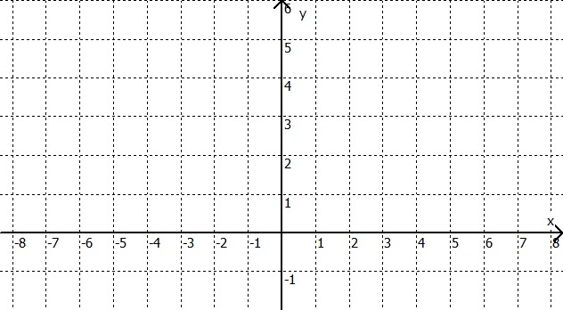
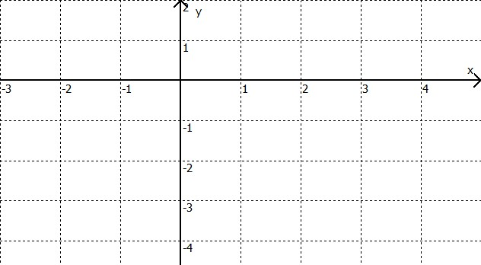
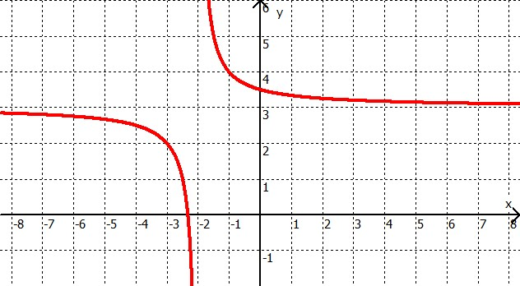
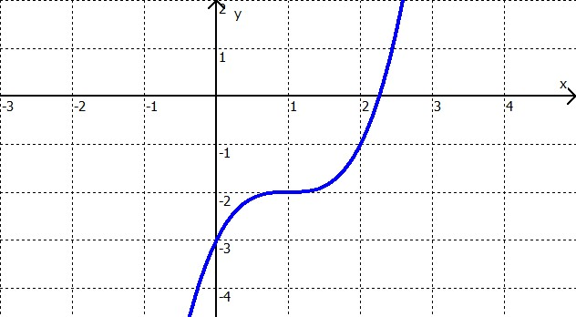
Einfache Potenzfunktionen schrittweise entwickeln
Aufgabe
Zeichne die Funktion $f\left(x\right)={\left(x+2\right)}^{−1}+3$
1. Schritt
Verschiebungen des Ursprungs
Verschiebung in x-Richtung
2. Schritt
Eigenschaften der Potenzfunktion verwenden
Verschiebung in y-Richtung
Beispiel
Zeichne die Funktion $f\left(x\right)={\left(x−1\right)}^{3}−2$

